Slide 1
Možnosti využití SoC platformy procesorů pro řízení elektrických pohonů
Possibilities of Using SoC Platform Processors for Controlling Electric Drives
Petr Zakopal
Vedoucí práce:
doc. Ing, Jan Bauer, Ph.D.
Oponent práce:
Jan Neobhájíš, Ph.D.
github.com/petrzakopal/dp

Slide 2
Teoretický základ

Slide 3
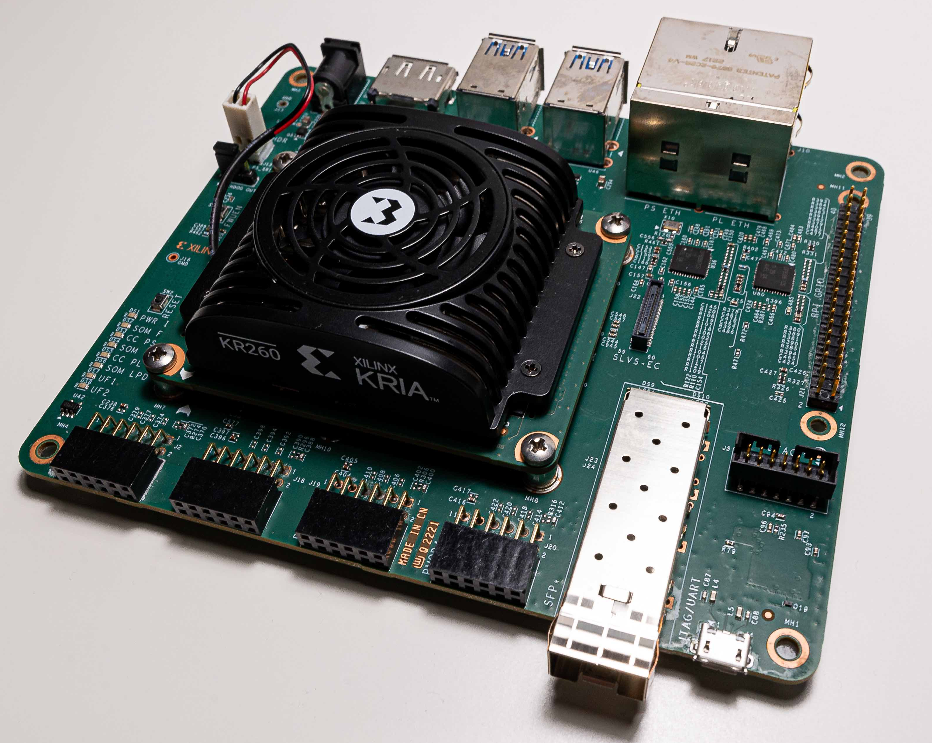
Vývojová platforma
Xilinx kria KR260 SOMS

Slide 4
Realizace aplikace

Slide 5
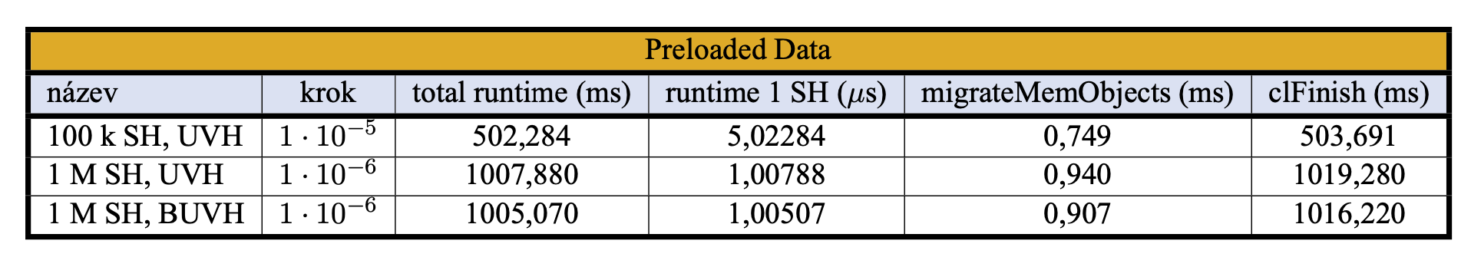
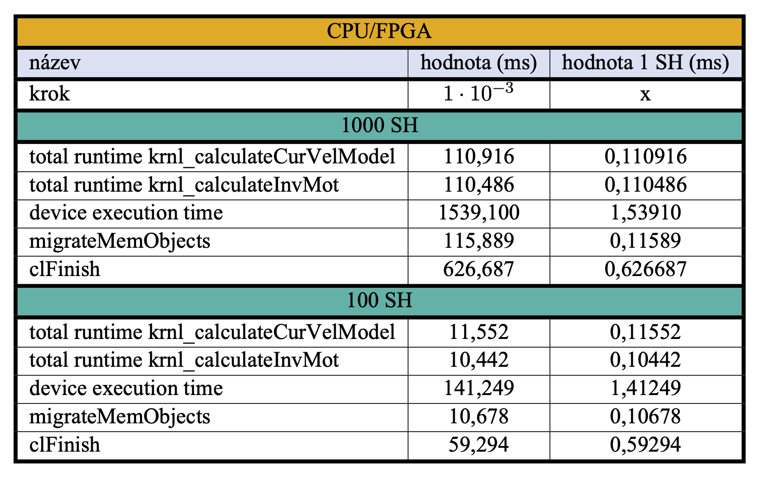
Analýza běhu aplikace (porovnání)

Slide 6
Děkuji za pozornost.

Slide 8

Otázka č. 1
Q: Objasněte formu zápisu rovnice (2.4-5).
A: Jedná se o bohužel o překlep, který mi unikl. Napětí a proudy mají být samozřejmě v notaci prostorových vektorů. Správná forma je
$${ \underline{ψ}}_{1}^{αβ}=\int_{0}^{t}{\left({\underline{u}}_{1}^{αβ}−R_{1}{\underline{i}}_{1}^{αβ}\right)}dτ.$$

Slide 10
Backup slides.

Slide 11
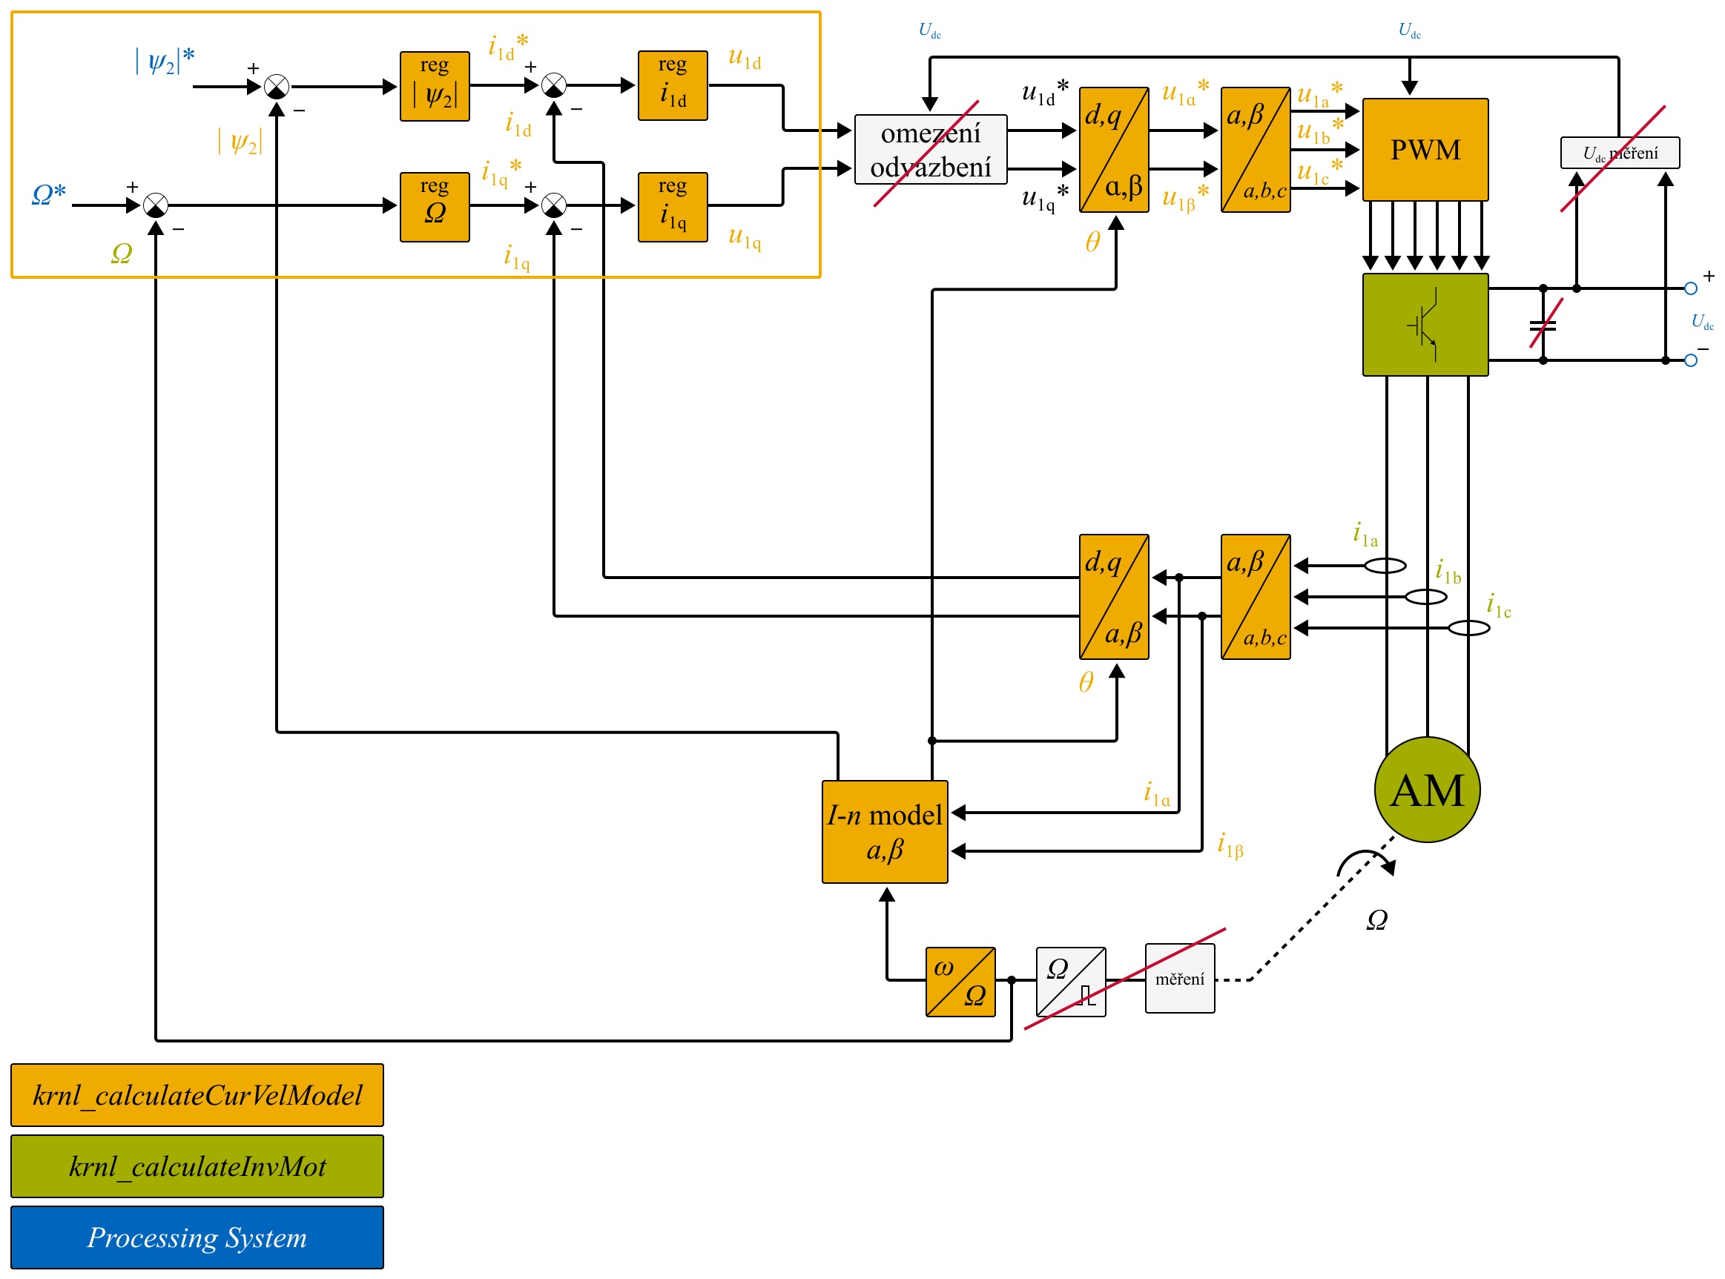
Ukázka aplikace – FOC simulace

Slide 12
Uspořádání pracoviště

Slide 13
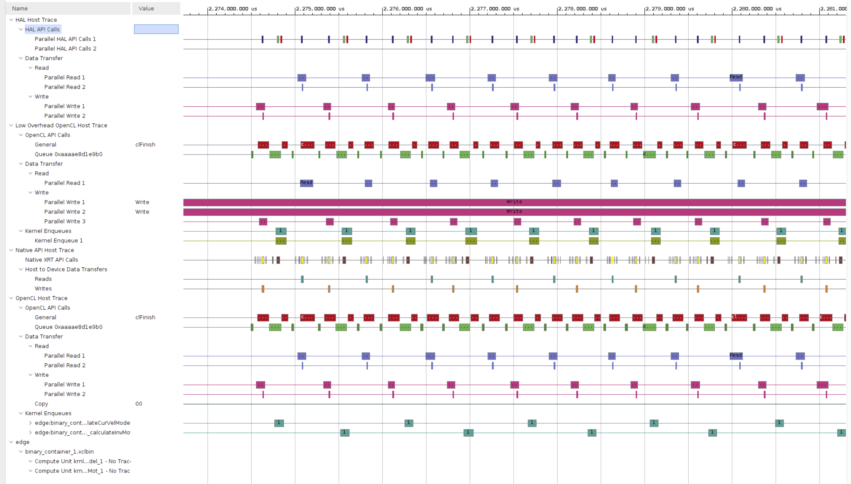
Analýza běhu aplikace
CPU/FPGA Model

Slide 14
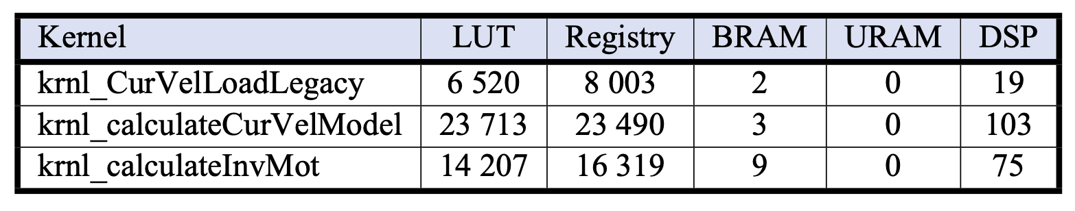
Využití zdrojů PL

